Slide 1
Anker PowerConf 会议音箱拆解图报告
制成：Rick
2022-05-21

Slide 2
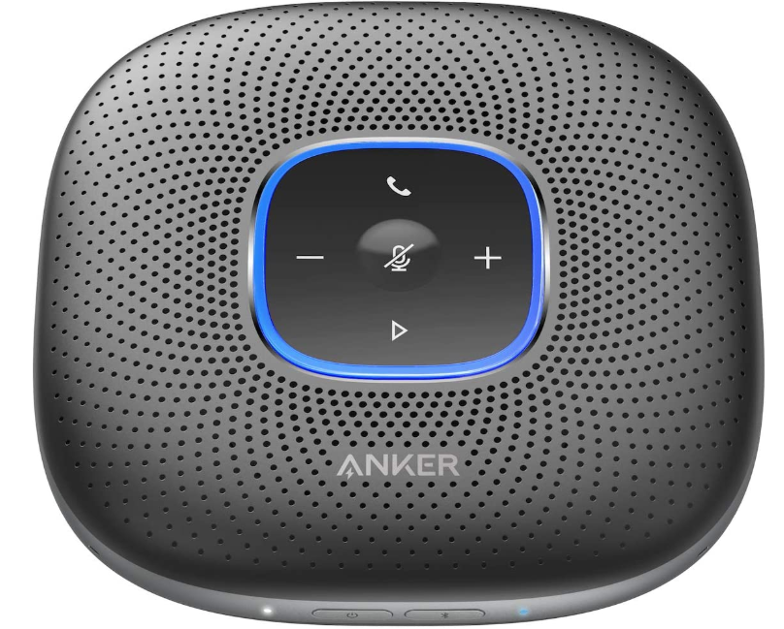
Outline
关于该商品
Anker PowerConf 蓝牙音箱, 6 个麦克风,增强语音 拾音器,24 小时通话时间,蓝牙 5,USB C,变焦认证蓝牙会议扬声器,兼容家庭办公室的领先平台
媒体赞誉:福布斯说:"无论是用作便携式会议电话,还是在会议室作为扬声器使用,Anker PowerConf 都表现出色。
● 360°覆盖范围：6个麦克风，360°阵列排列，可从各个方向获取声音，瞬间将家里或办公室的任何空间变成会议室。
●智能语音增强:PowerConf 蓝牙免提电话使用定制 DSP 算法实时优化您的声音,有效减少背景噪音。
●优化的清晰度和音量:由于与蓝牙音箱的音量和距离不同,您的声音会自动平衡起来。
●非常适合家庭办公室:通过蓝牙连接到您的手机或使用 USB-C 电缆连接到计算机,而无需安装驱动程序。 PowerConf 蓝牙免提电话经过变焦认证,并兼容所有流行的在线会议平台。
● 24小时通话时间:内置6700mAh电池,让您可以随时随地无线和举行会议。 集成 Anker PowerIQ 技术让您可以通过 PowerConf 以优化速度为其他设备充电。

Slide 3
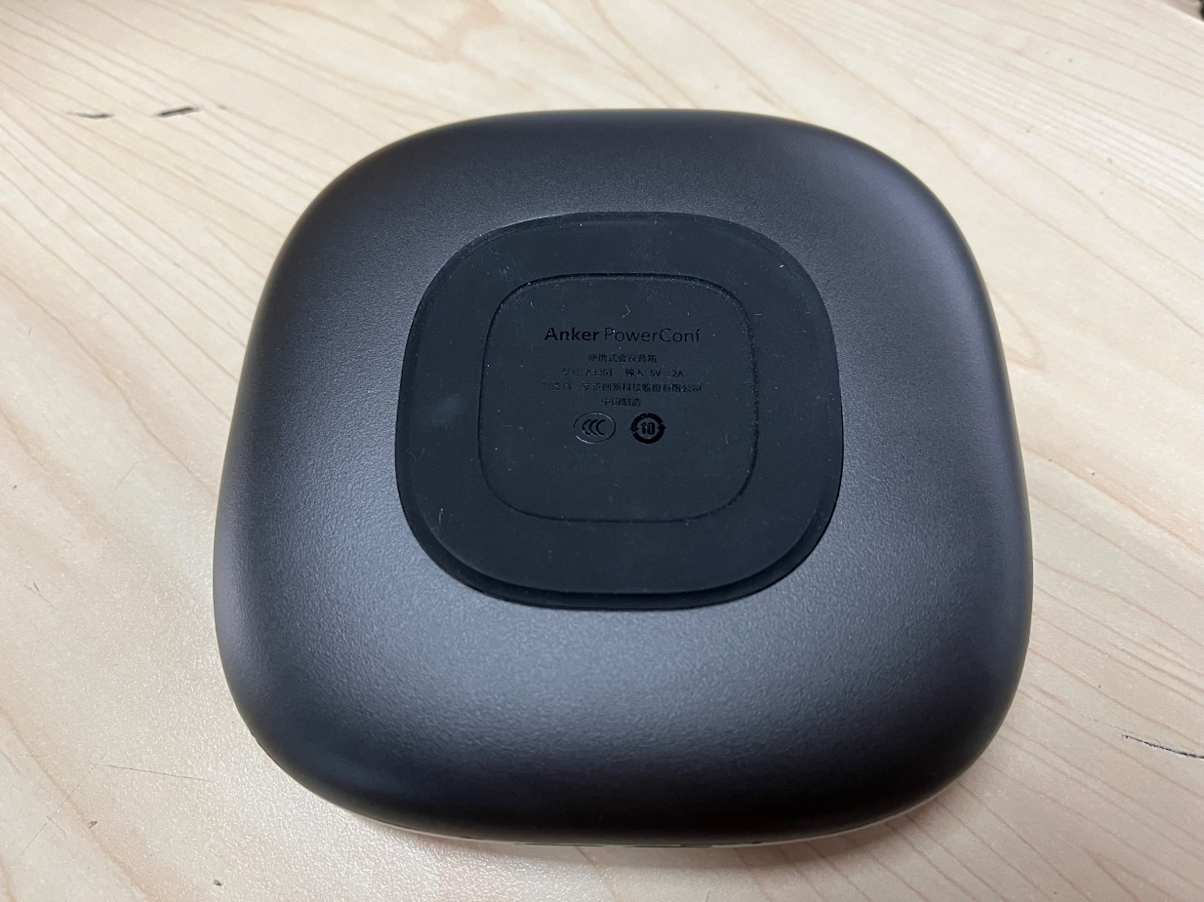
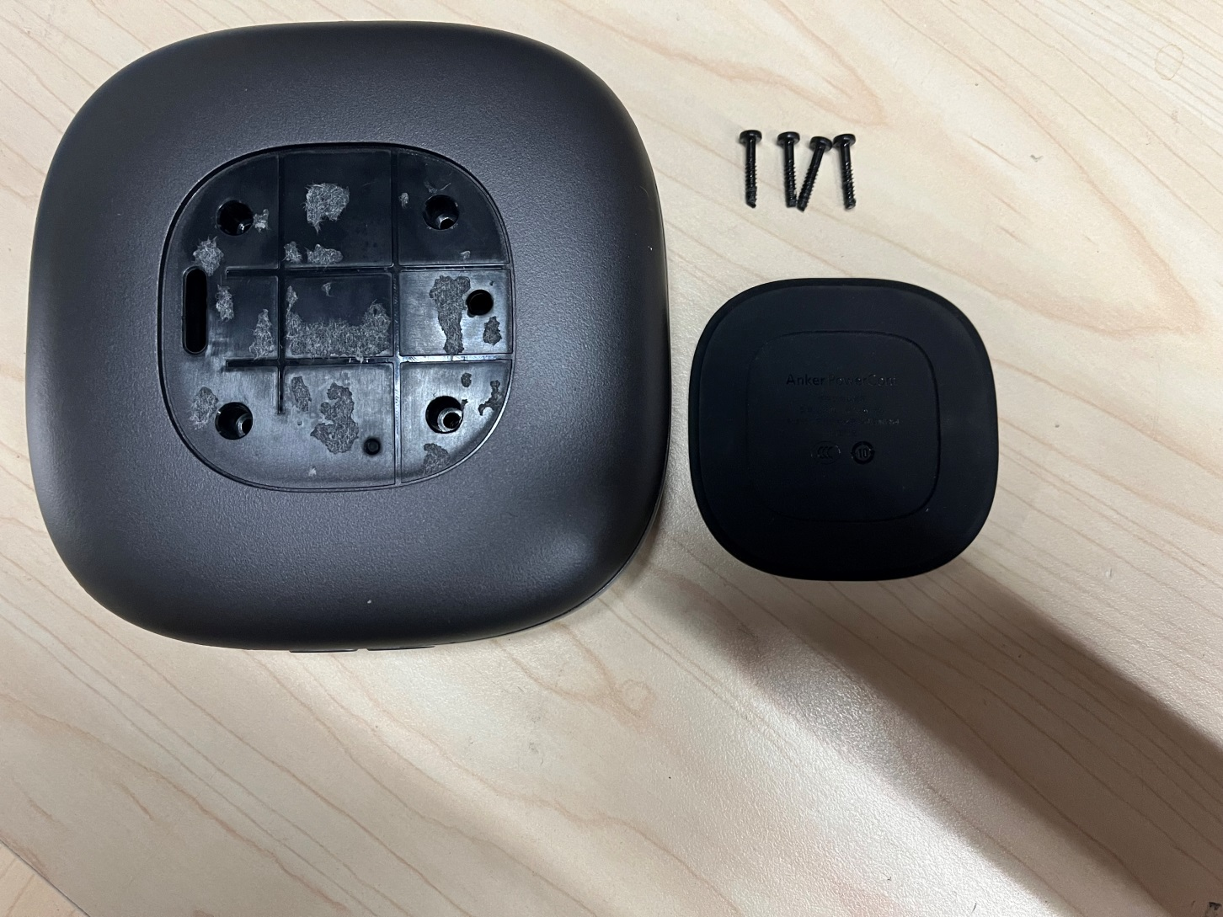
Product Features
●拆解底壳硅胶垫和螺丝

Slide 4
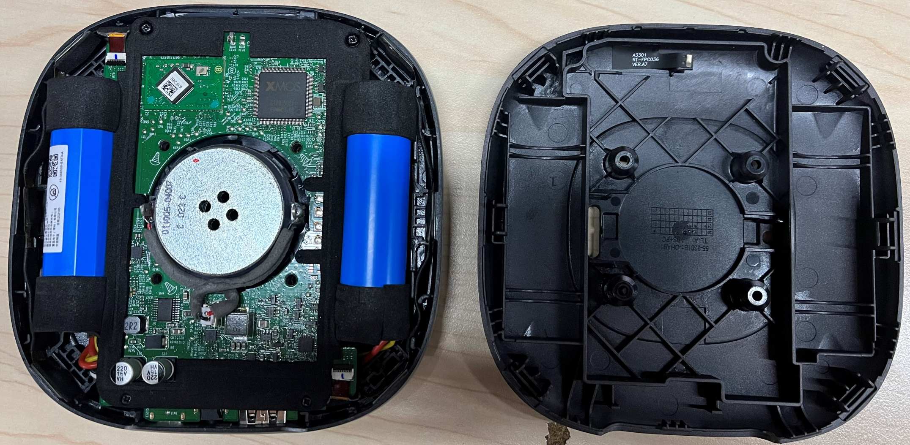
System Block Diagram
●拆解底壳

Slide 5
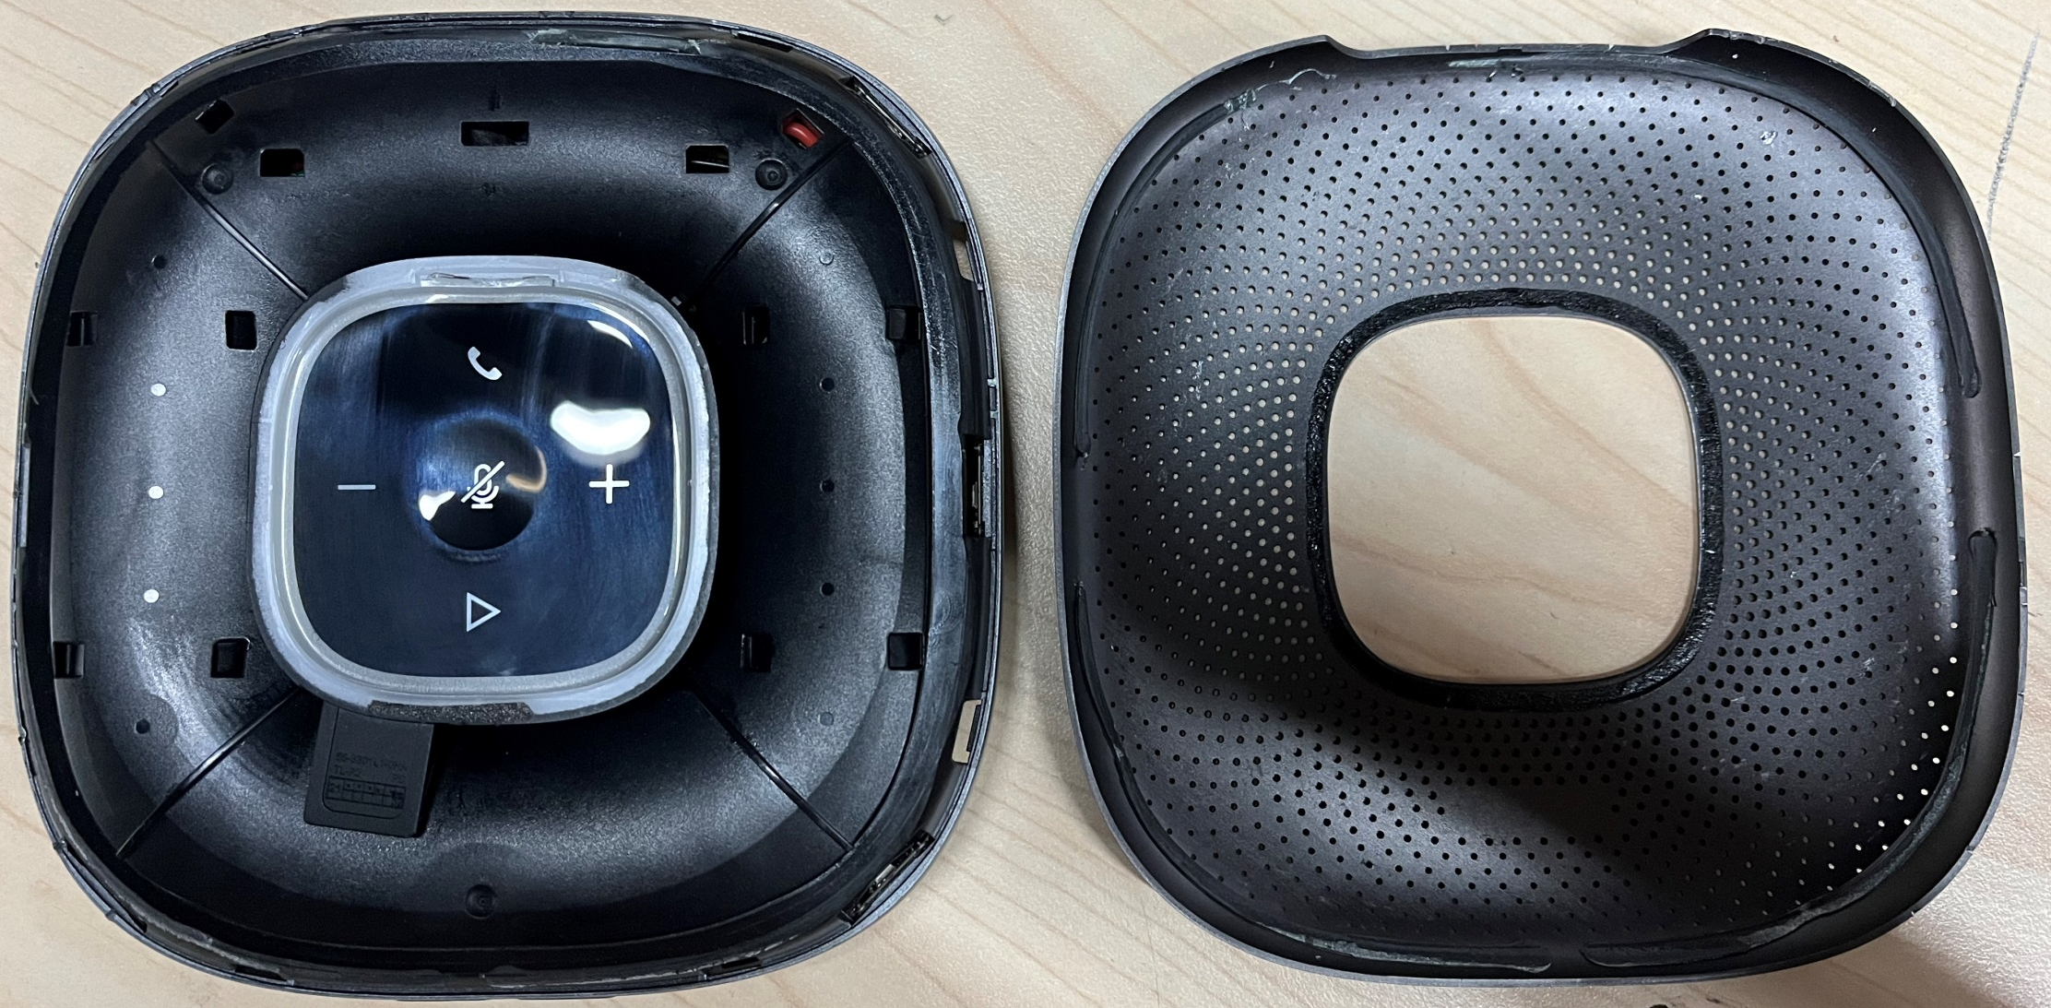
ID - Top
●拆解顶盖金属壳

Slide 6
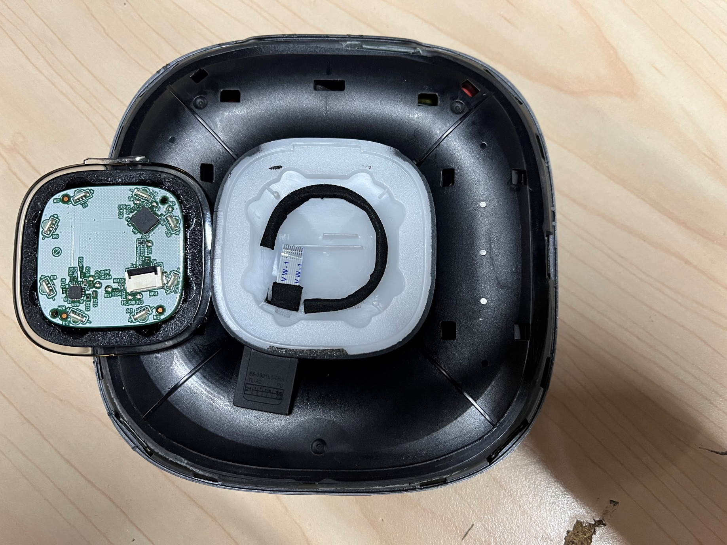
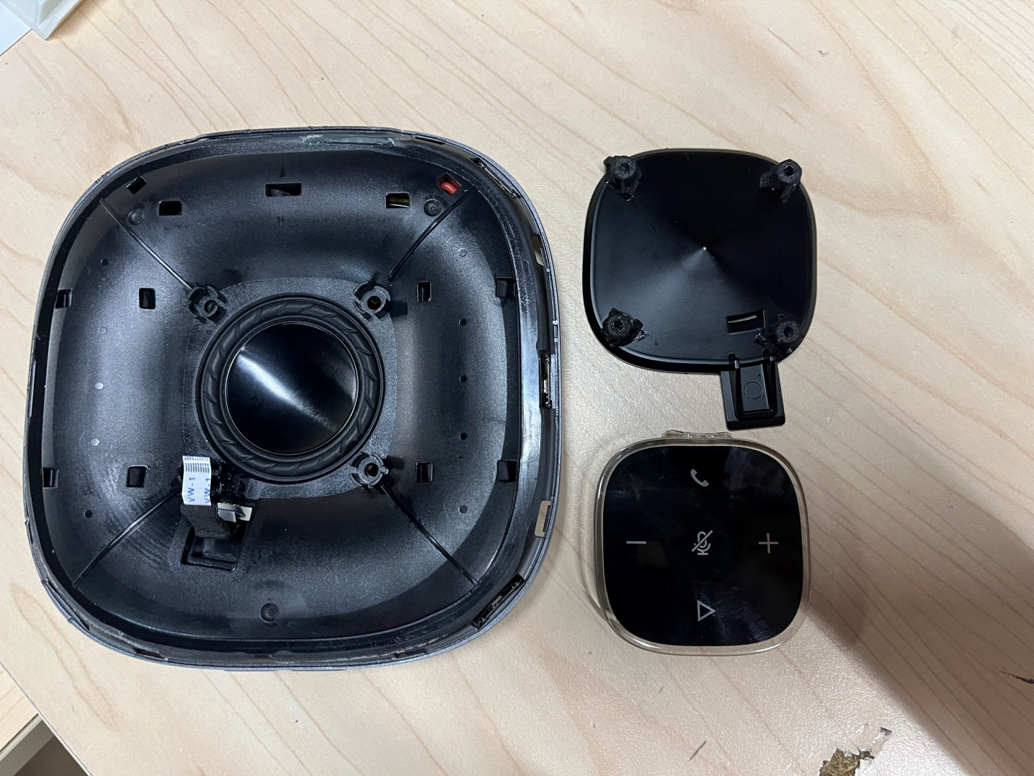
ID - Bottom
●拆解Touch组件

Slide 7
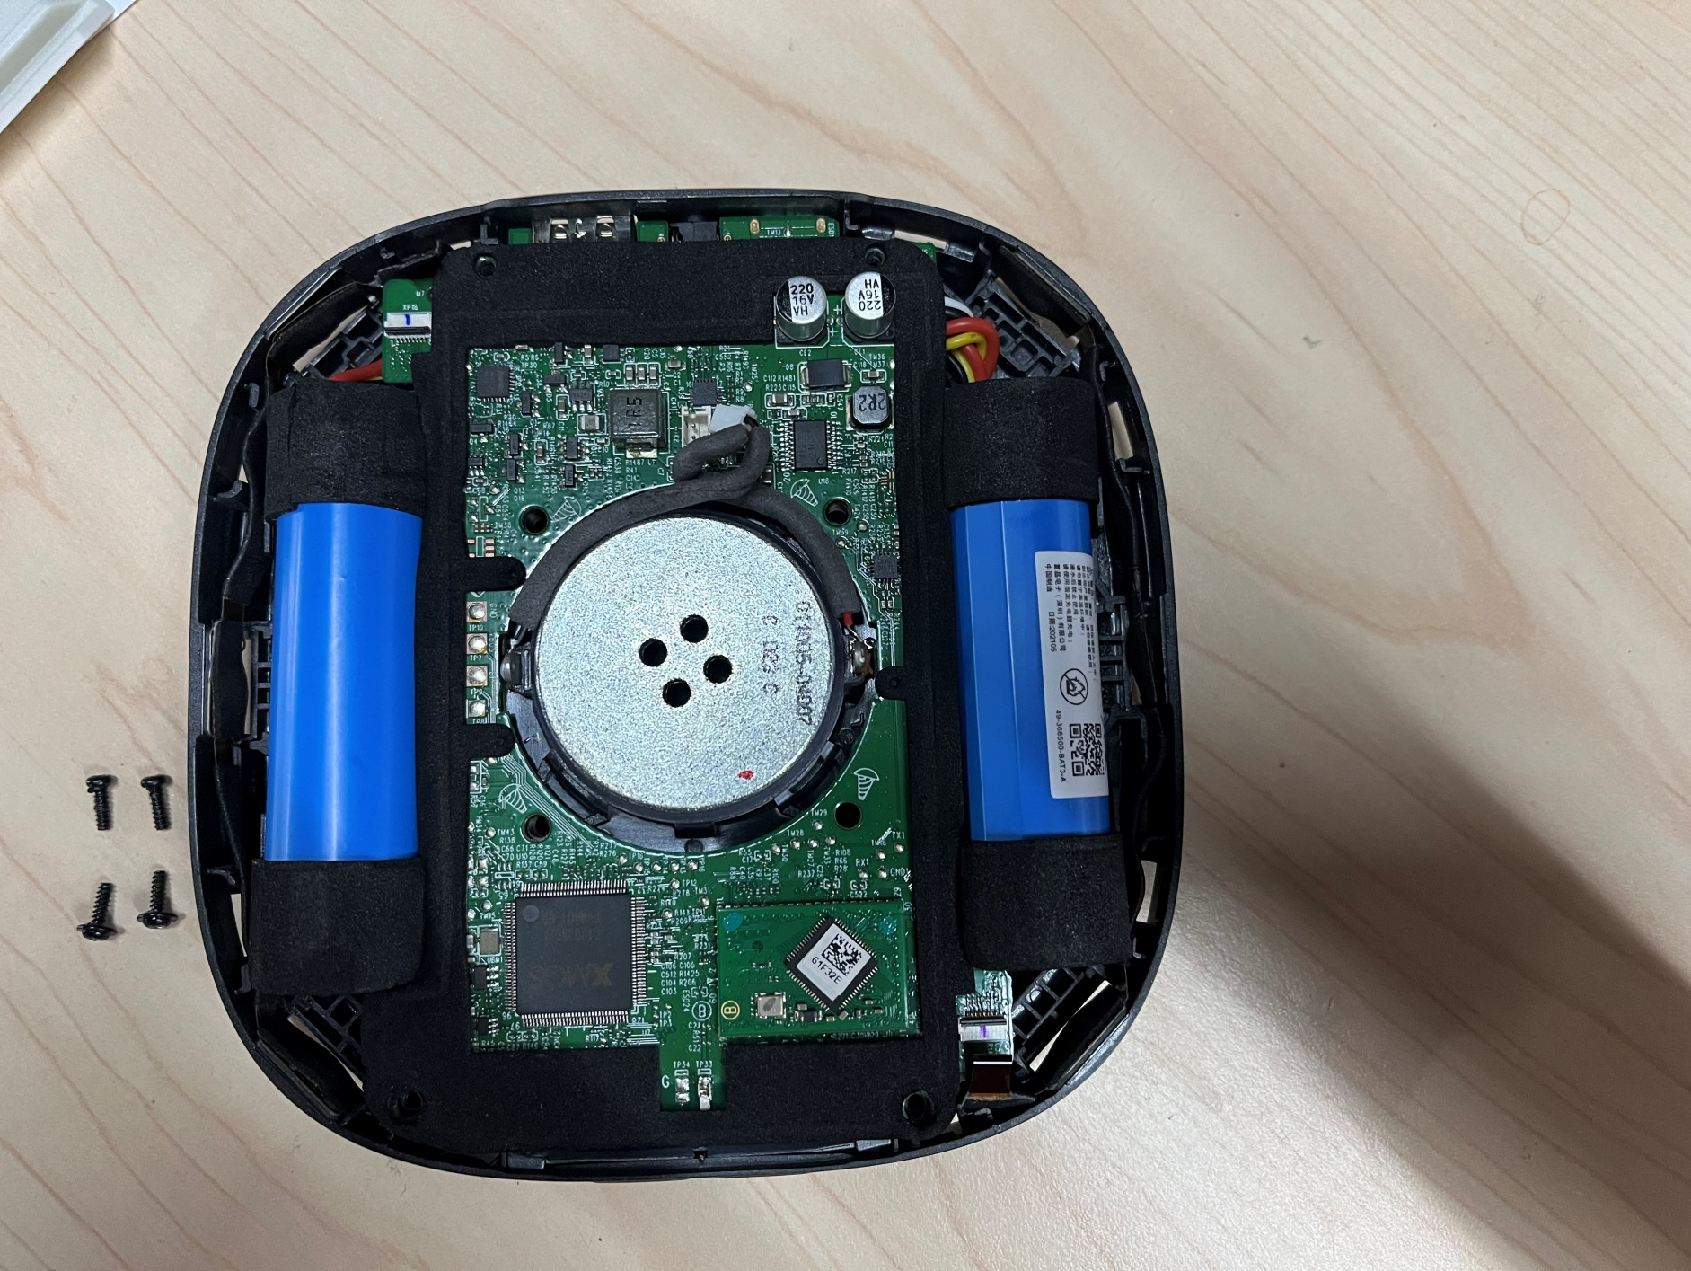
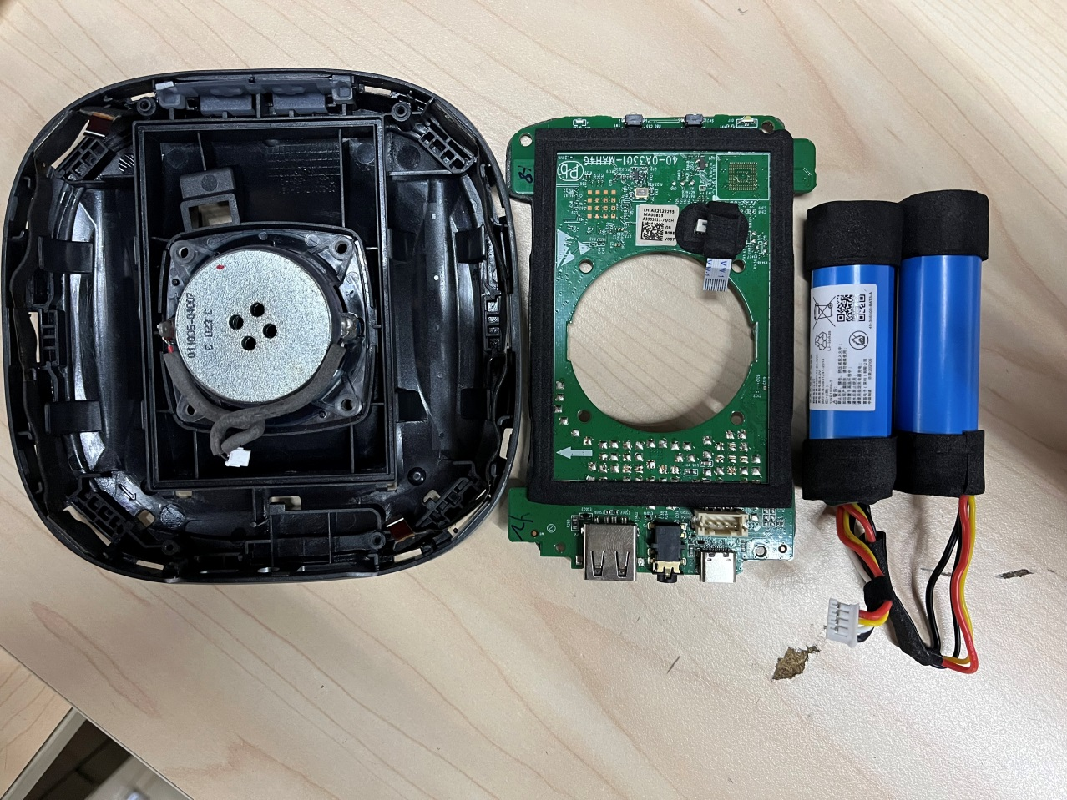
ID – Touch plate
●拆解PCBA主板和电池组件

Slide 8
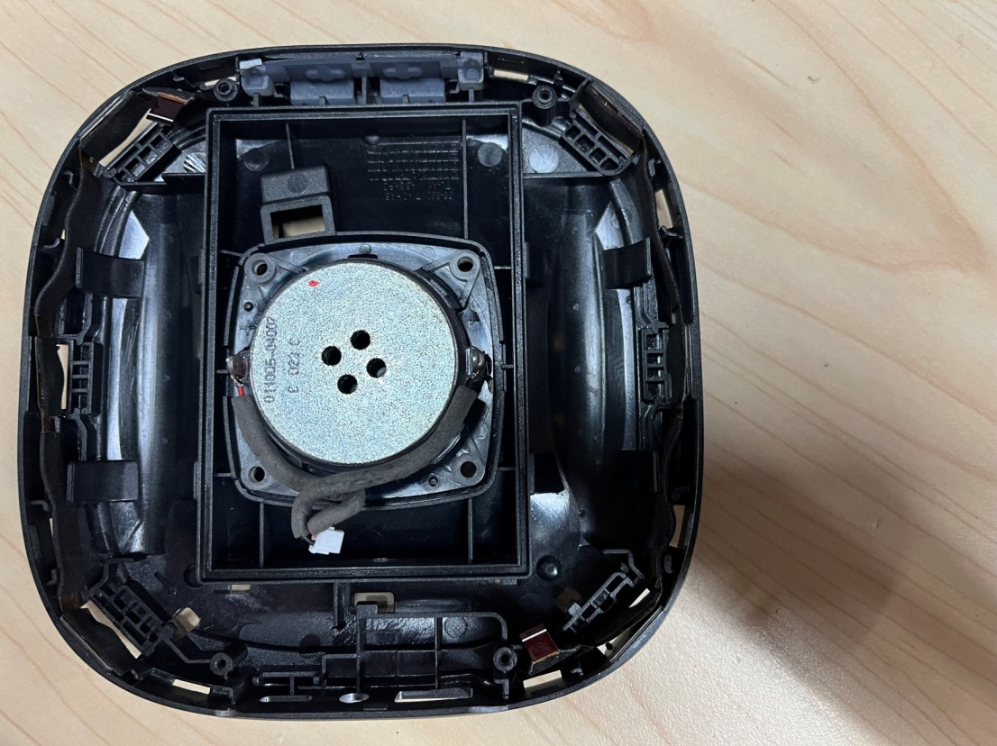
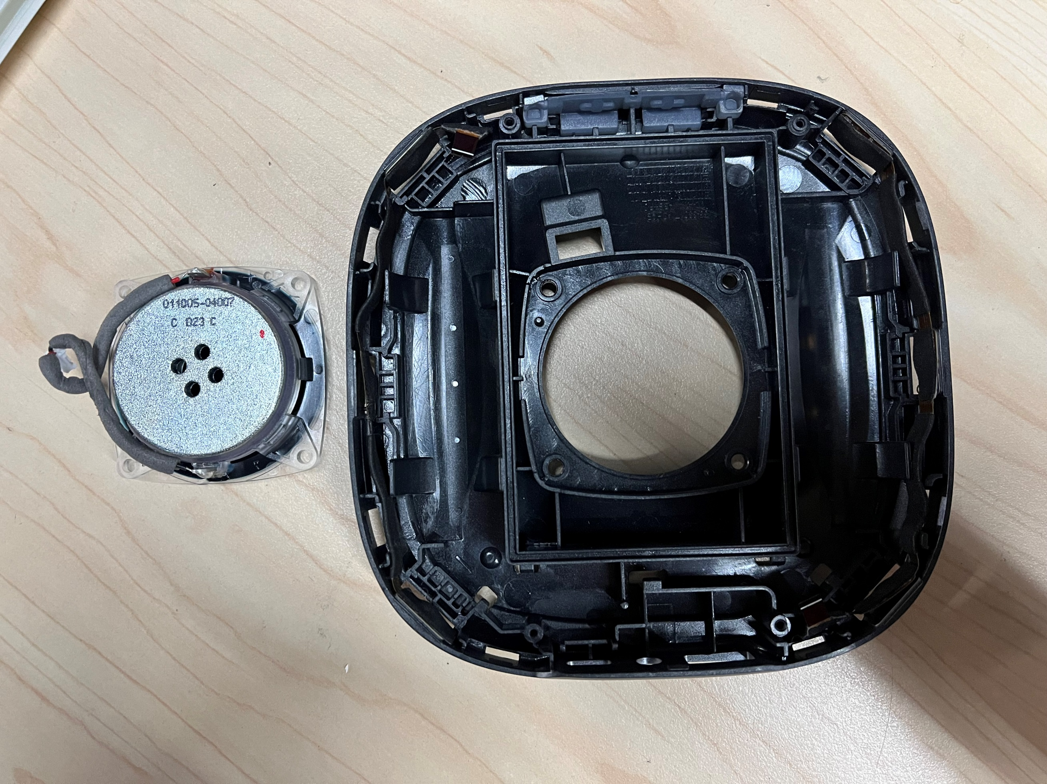
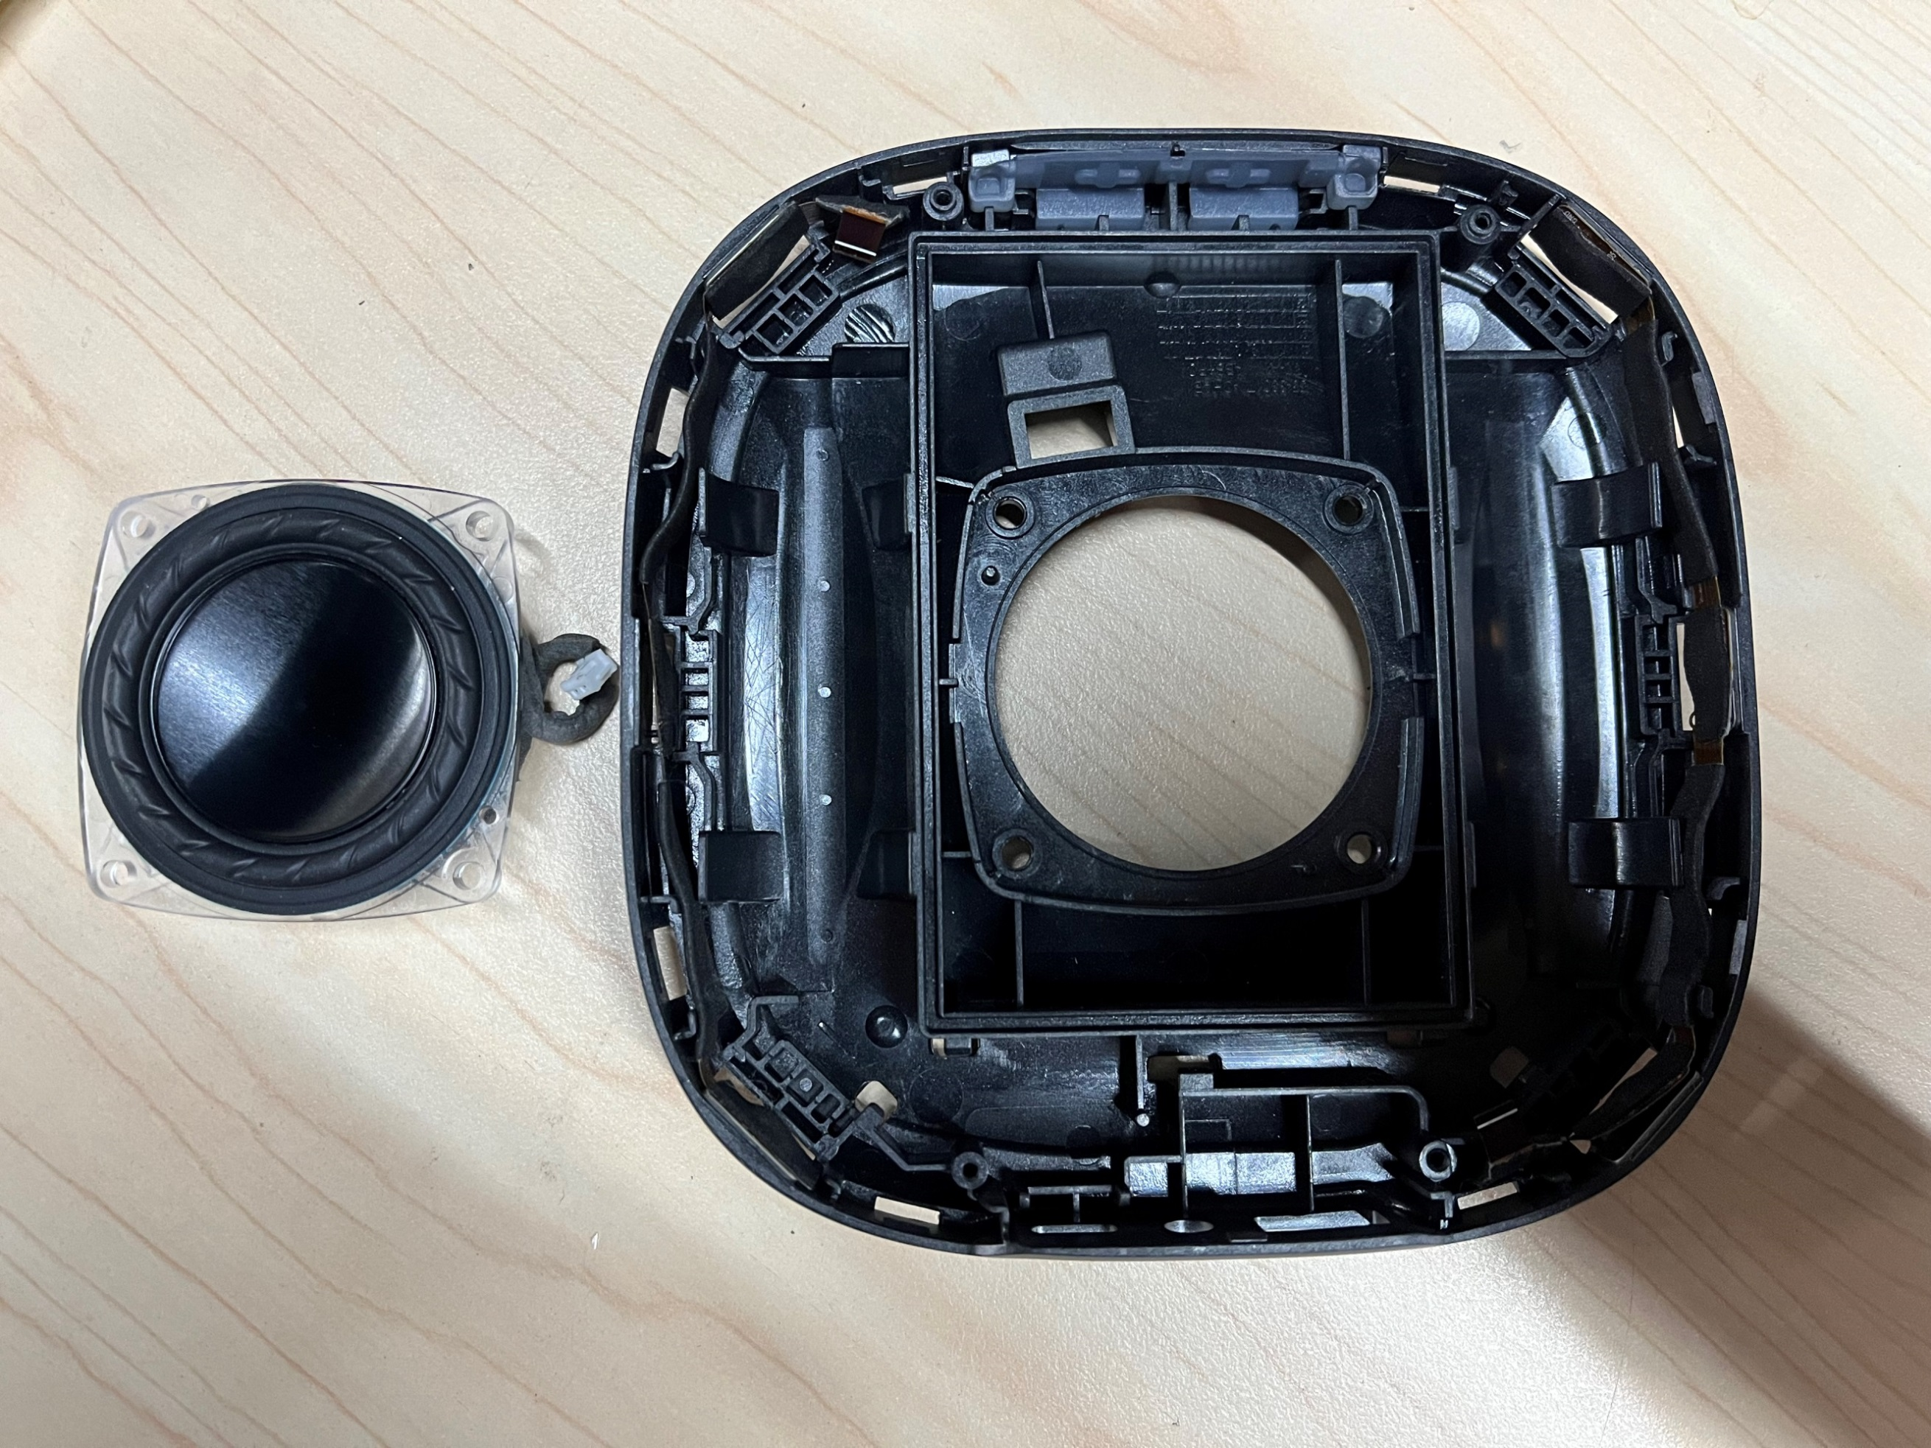
ID – Left / Right
●拆解喇叭单体

Slide 9
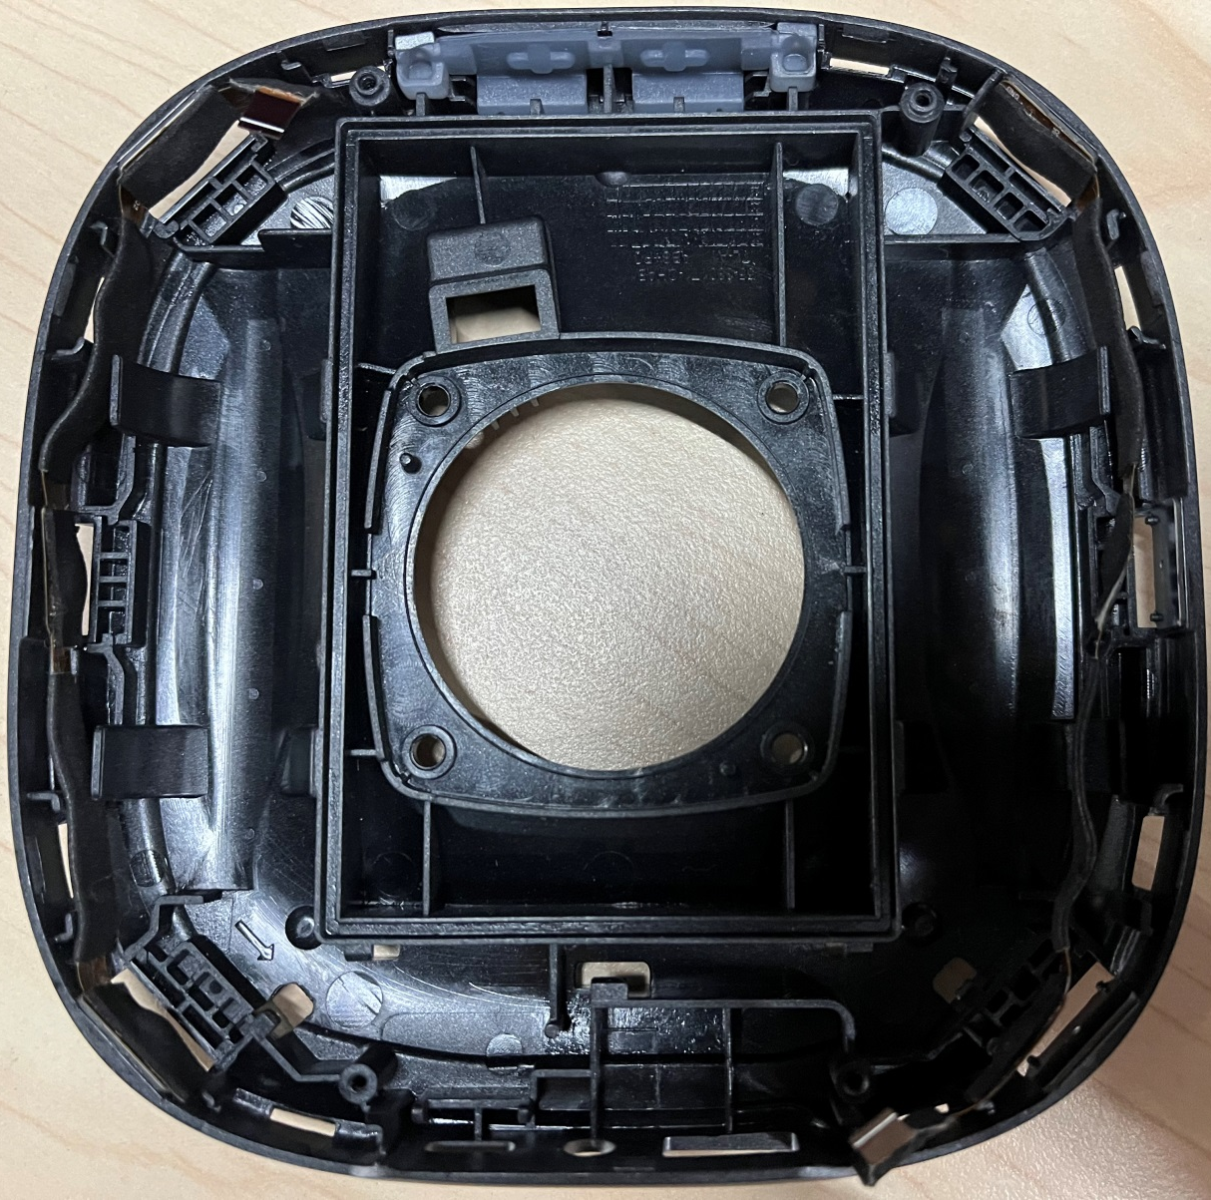
CMF - Top
MIC 1
MIC 4
● 6 个麦克风位置
MIC 2
MIC 5
MIC 6
MIC 3

Slide 10
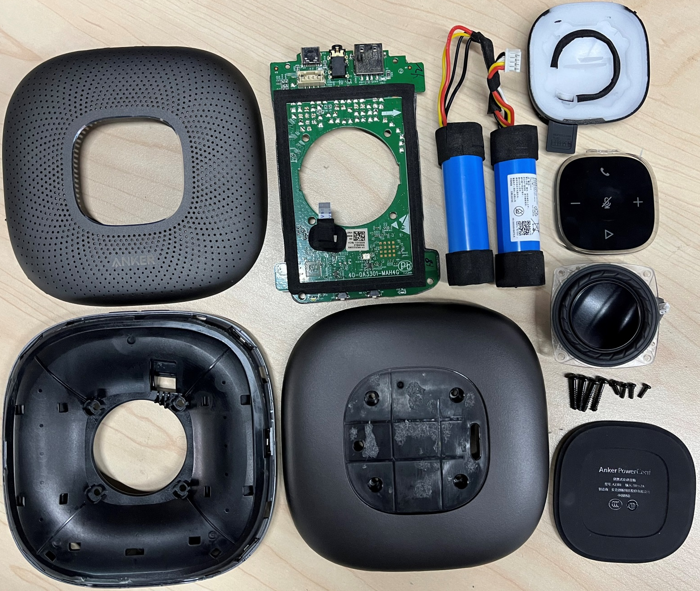
CMF - Side
● 全部拆解件图

Slide 11
Dimension
Thanks!

